Slide 1
Mini Project Data Engineering
Kelompok 2
ANDRIANSYAH RIO ALFATAH

Slide 2
Macam-macam Analisis
Product Analysis
Customer Analysis
Employee Analysis
Source Data : Northwind

Slide 3
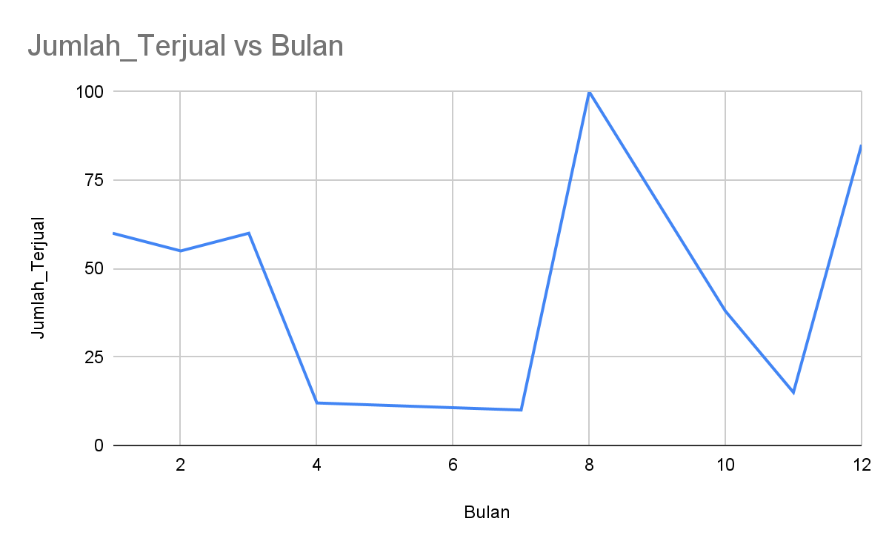
Analisis Penjualan produk Chang tiap bulannya di 1997
Product Analysis

Slide 4
Analisa penjualan produk Chang
Data bersifat fluktuasi yang cukup tinggi.
Penjualan tertinggi pada bulan ketujuh bernilai 100 dan diikuti bulan kesebelas bernilai 85
Penjualan terendah bulan keempat (12) dan kelima tanpa penjulan (0)

Slide 5
Rekomendasi
melakukan analisis lebih lanjut mengenai faktor-faktor yang mempengaruhi fluktuasi penjualan produk
meningkatkan promosi produk dan mencari cara untuk meningkatkan kualitas produk
Evaluasi pada bulan-bulan dimana penjulan rendah

Slide 6
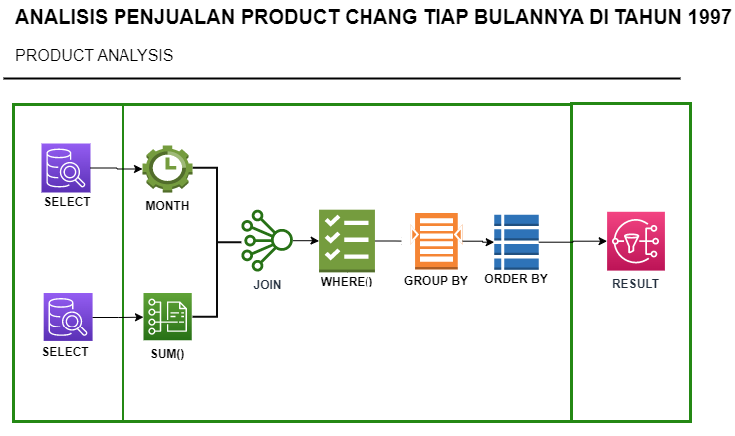

Slide 7
QUERY
SELECT MONTH(Orders.OrderDate) as Bulan, SUM([Order Details].Quantity) as Jumlah_Terjual
FROM Orders
JOIN [Order Details] ON Orders.OrderID = [Order Details].OrderID
JOIN Products ON [Order Details].ProductID = Products.ProductID
WHERE Products.ProductName = 'Chang' and YEAR(Orders.OrderDate) = 1997
GROUP BY MONTH(Orders.OrderDate)
ORDER BY MONTH(Orders.OrderDate)
Query di atas digunakan untuk mengambil data bulan dan jumlah produk ‘Chang’ yang terjual pada setiap bulan di tahun 1997. Data tersebut di-join dari tabel Orders, OrderDetail dan Products. Kemudian dikelompokan berdasarkan bulan dan diurutkan sesuai dengan bulan.

Slide 8
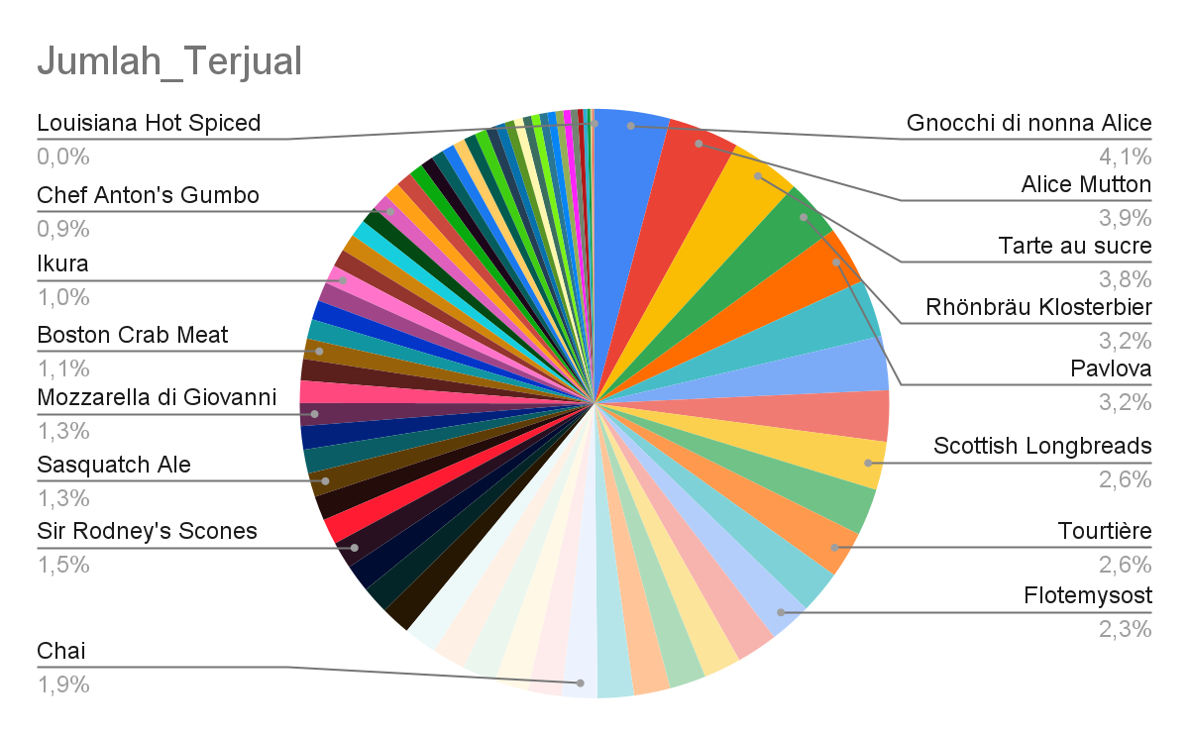
IDENTIFIKASI PRODUCT YANG PALING LARIS DI USA DAN AUSTRALIA
PRODUCT ANALYSIS

Slide 9
ANALISA PRODUCT DI USA DAN AUSTRALIA
Dari data yang diberikan, produk yang paling laris dijual di Amerika Serikat dan Australia adalah Gnocchi di nonna Alice dan Alice Mutton, masing-masing dengan jumlah terjual sebanyak 386 (4,1%) dan 361 (3,9%). Produk-produk lain yang juga laris dijual termasuk Tarte au sucre, Rhönbräu Klosterbier, dan Pavlova.

Slide 10
REKOMENDASI
Berdasarkan data ini, rekomendasi untuk penjualan adalah fokus pada produk-produk yang paling laris dijual seperti Gnocchi di nonna Alice dan Alice Mutton, serta terus menawarkan produk-produk lain yang juga laris dijual seperti Tarte au sucre, Rhönbräu Klosterbier, dan Pavlova. Selain itu, dapat juga mencoba menawarkan varian produk yang sama atau mencari produk-produk baru yang mirip dengan produk yang laris dijual, seperti varian dari Gnocchi atau varian dari Alice Mutton.

Slide 11
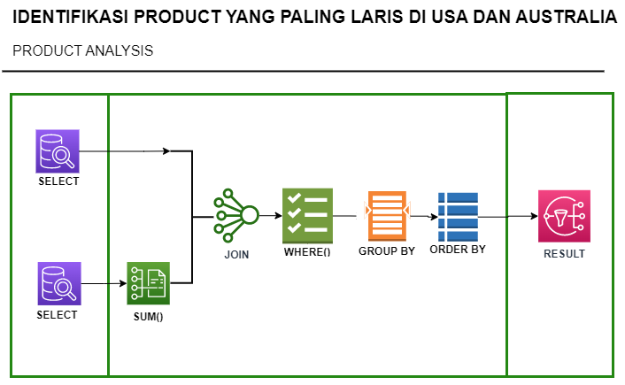

Slide 12
QUERY
SELECT Products.ProductName, SUM([Order Details].Quantity) as Jumlah_Terjual
FROM Orders
JOIN [Order Details] ON Orders.OrderID = [Order Details].OrderID
JOIN Products ON [Order Details].ProductID = Products.ProductID
JOIN Customers ON Orders.CustomerID = Customers.CustomerID
WHERE (Customers.Country = 'USA' OR Customers.Country = 'Australia')
GROUP BY Products.ProductName
ORDER BY Jumlah_Terjual DESC
Query tersebut digunakan untuk menampilkan nama produk dan jumlah yang terjual dari produk-produk yang dibeli oleh pelanggan dari Amerika Serikat atau Australia. Query ini menggabungkan data dari beberapa tabel, yaitu Orders, Order Details, Products, dan Customers. Pemilihan query ini didasarkan pada kebutuhan untuk mengetahui produk-produk yang paling laris dijual kepada pelanggan dari Amerika Serikat atau Australia.

Slide 13
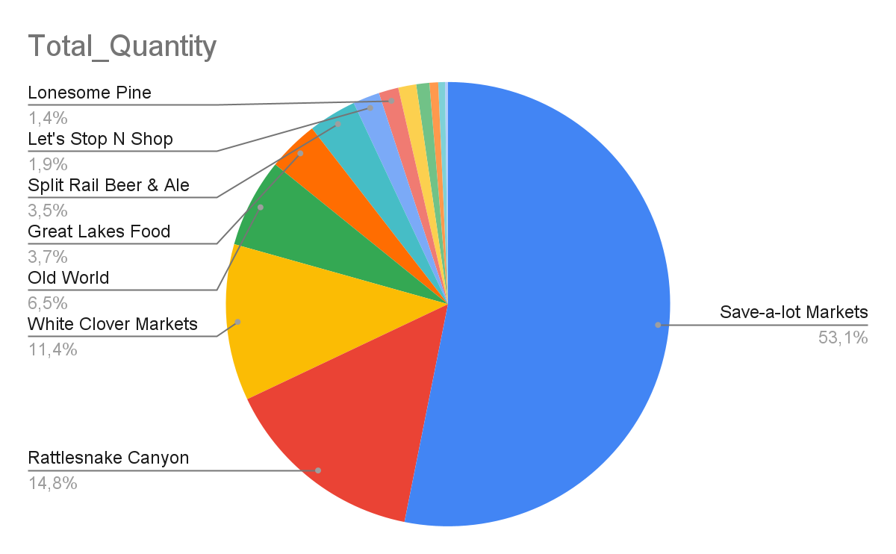
ANALISIS JUMLAH PEMBELIAN PELANGGAN DARI USA
Customer Analysis

Slide 14
ANALISA PELANGGAN DARI USA
Dari data yang diberikan, dapat dilihat bahwa Save-a-lot Markets adalah pelanggan dengan jumlah pembelian terbesar dari negara USA, dengan jumlah 4958. Sementara itu, Lazy K Kountry Store adalah pelanggan dengan jumlah pembelian terkecil dengan jumlah 20.

Slide 15
REKOMENDASI
Rekomendasi yang dapat diberikan untuk Save-a-lot Markets adalah untuk terus menjaga kualitas produk dan meningkatkan layanan pelanggan untuk mempertahankan tingkat pembelian yang tinggi. Selain itu, dapat dicoba untuk menawarkan promosi atau diskon khusus untuk pelanggan ini.
Sementara itu, rekomendasi untuk pelanggan dengan jumlah pembelian yang lebih rendah seperti Lazy K Kountry Store adalah untuk mencari tahu alasan mengapa jumlah pembelian mereka rendah dan mencoba untuk meningkatkan pembelian dengan cara yang sesuai, misalnya dengan menawarkan promosi khusus atau meningkatkan kualitas produk.
Selain itu, dapat dicoba untuk mengidentifikasi tren pembelian dari pelanggan lain dan mencari cara untuk meningkatkan pembelian dari pelanggan ini dengan cara yang sesuai.

Slide 16
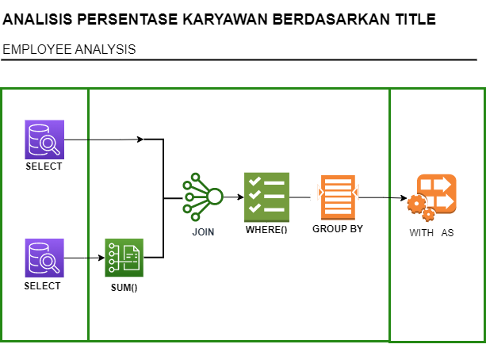
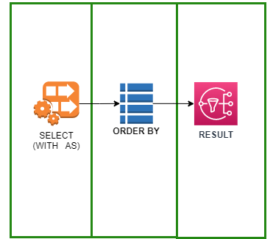

Slide 17
QUERY
WITH Customer_Purchases AS (
SELECT Customers.CustomerID, Customers.CompanyName, SUM([Order Details].Quantity) as Total_Quantity, Customers.Country
FROM Customers
JOIN Orders ON Customers.CustomerID = Orders.CustomerID
JOIN [Order Details] ON Orders.OrderID = [Order Details].OrderID
WHERE Customers.Country = 'USA'
GROUP BY Customers.CustomerID, Customers.CompanyName, Customers.Country)
SELECT CompanyName, Total_Quantity
FROM Customer_Purchases
ORDER BY Total_Quantity DESC
Query di atas digunakan untuk mengambil informasi dari tabel Customers, Orders, dan Order Details dan mengelompokkan data berdasarkan CustomerID, CompanyName, dan Country. Kemudian menambahkan kolom Total_Quantity yang dihitung dari jumlah Quantity dari setiap OrderID yang dimiliki oleh setiap Customer. Setelah itu, query akan menyaring data hanya untuk Customers yang berasal dari negara USA. Kemudian query akan mengurutkan data berdasarkan Total_Quantity dari yang paling besar ke yang paling kecil dan menampilkan CompanyName dan Total_Quantity yang diurutkan.

Slide 18
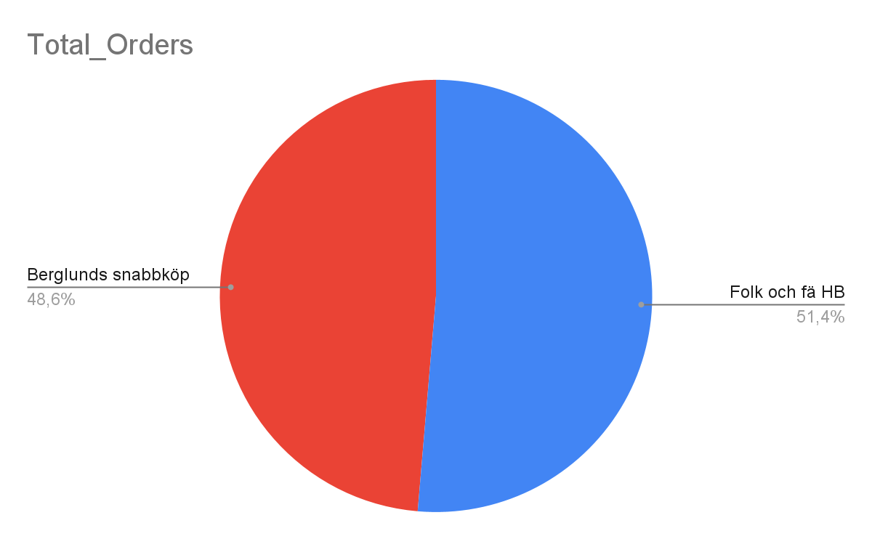
IDENTIFIKASI PELANGGAN YANG SERING MELAKUKAN PENGIRIMAN KE SWEDEN
CUSTOMER ANALYSIS

Slide 19
ANALISA
Dari data di atas, dapat dilihat bahwa perusahaan "Folk och fä HB" dan "Berglunds snabbköp" adalah pelanggan yang paling sering melakukan pengiriman ke Sweden. Dari kedua perusahaan tersebut, "Folk och fä HB" menunjukkan jumlah pengiriman yang lebih banyak dibanding "Berglunds snabbköp" dengan 19 pengiriman dibandingkan 18 pengiriman.

Slide 20
REKOMENDASI
Rekomendasi yang dapat diberikan adalah untuk meningkatkan hubungan dengan kedua perusahaan tersebut dan mengevaluasi kebutuhan mereka untuk meningkatkan jumlah pengiriman yang dilakukan. Selain itu, dapat juga dicari peluang untuk meningkatkan jumlah pengiriman dari pelanggan lain yang melakukan pengiriman ke Sweden.

Slide 21
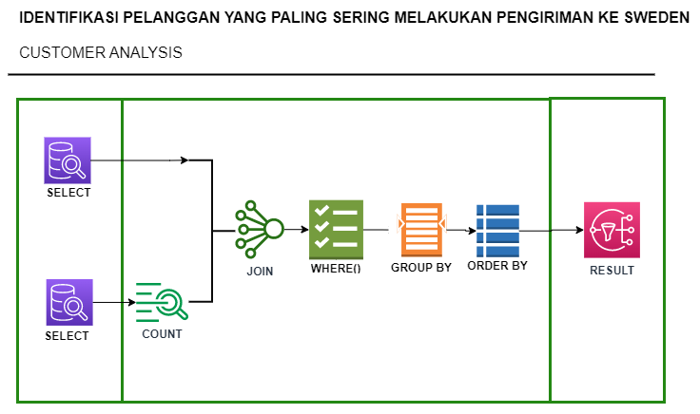

Slide 22
QUERY
SELECT Customers.CompanyName, COUNT(Orders.OrderID) as Total_Orders
FROM Customers
JOIN Orders ON Customers.CustomerID = Orders.CustomerID
WHERE Orders.ShipCountry = 'Sweden'
GROUP BY Customers.CompanyName
ORDER BY Total_Orders DESC
Pada Query di atas mengambil data dari tabel Customer dan Orders, di-join berdasarkan CustomerID. Kemudian difilter hanya untuk negara pengiriman ‘Sweden’, data dikelompokan berdasarkan nama perusahaan pelanggan dan dihitung jumlah order yang dilakukan. Hasil diurutkan berdasarkan jumlah order yang dilakukan. Pelanggan dengan jumlah order terbanyak akan tampil pada baris pertama.

Slide 23
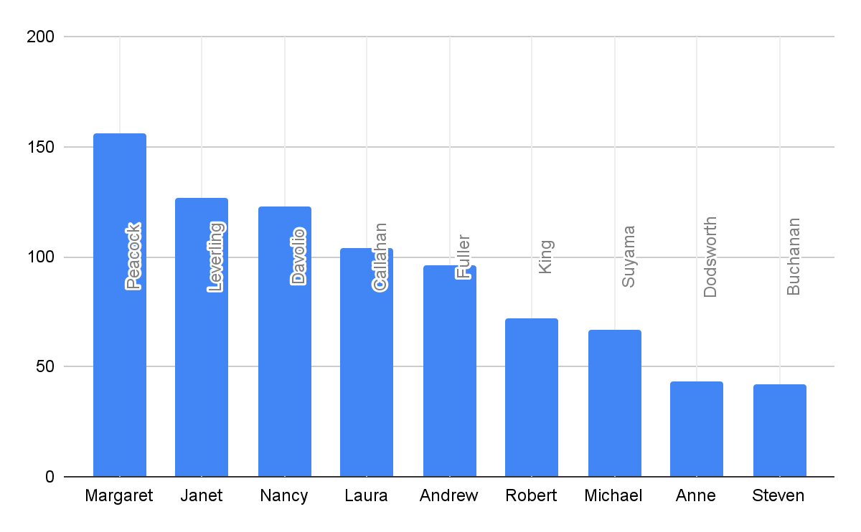
ANALISIS EMPLOYEE DAN TITLE YANG BERURUSAN DENGAN ORDER
EMPLOYEE ANALYSIS

Slide 24
ANALISA
Dari data yang diberikan, terlihat bahwa beberapa karyawan yang memiliki peran sebagai Sales Representative memiliki jumlah order yang cukup tinggi. Margaret Peacock memiliki jumlah order tertinggi dengan 156 order, diikuti oleh Janet Leverling dengan 127 order dan Nancy Davolio dengan 123 order.

Slide 25
REKOMENDASI
Rekomendasi yang dapat diberikan adalah untuk meningkatkan kompensasi atau bonus bagi karyawan yang memiliki jumlah order tinggi sebagai bentuk apresiasi dan motivasi untuk terus meningkatkan jumlah order. Selain itu, perusahaan juga dapat mengadakan pelatihan atau sesi sharing pengalaman bagi karyawan yang memiliki jumlah order tinggi untuk dapat diterapkan kepada karyawan lainnya.

Slide 26
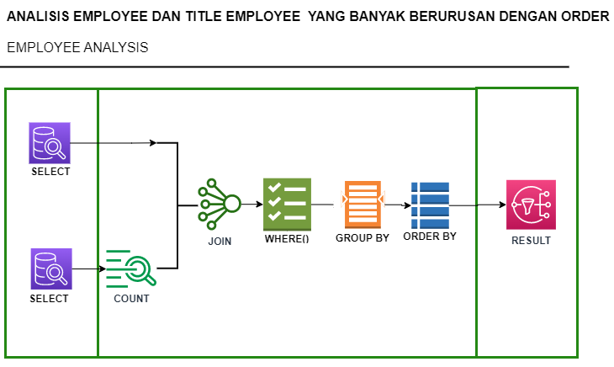

Slide 27
QUERY
SELECT Employees.FirstName, Employees.LastName, Employees.Title, COUNT(Orders.OrderID) AS OrderCount
FROM Employees
JOIN Orders ON Employees.EmployeeID = Orders.EmployeeID
GROUP BY Employees.EmployeeID, Employees.FirstName, Employees.LastName, Employees.Title
ORDER BY OrderCount DESC;
Query tersebut digunakan untuk menganalisis data karyawan dengan mengambil data LastName, LastName, Title dan jumlah pesanan dari tabel karyawan dan menggabungkannya dengan tabel pesanan dengan menggunakan JOIN pada kolom EmployeeID. Data tersebut kemudian di-group berdasarkan EmployeeID, LastName, LastName, dan Title, dan diurutkan berdasarkan jumlah pesanan dari yang terbesar. Ini digunakan untuk mengetahui siapa karyawan yang menangani pesanan terbanyak.

Slide 28
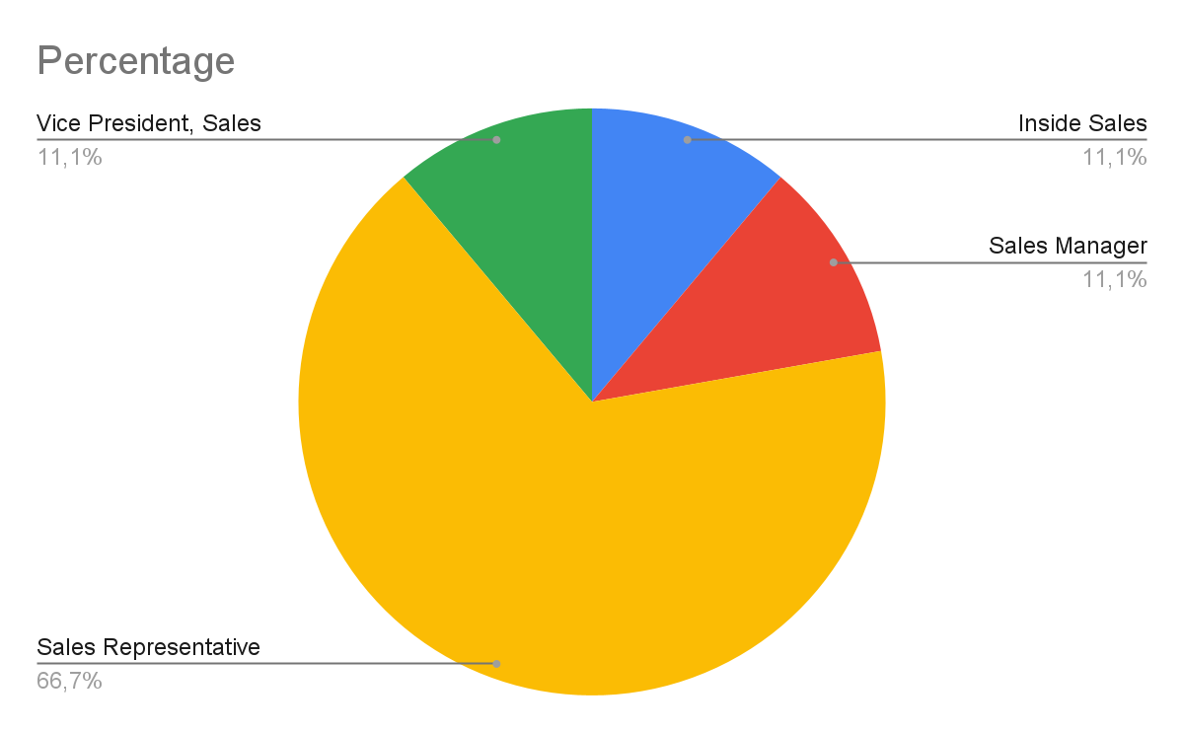
ANALISIS PERSENTASE KARYAWAN BERDASARKAN TITLE
EMPLOYEE ANALLYSIS

Slide 29
ANALISA
Dari data yang diberikan, dapat dilihat bahwa mayoritas karyawan (66%) berada pada posisi Sales Representative. Ini menunjukkan bahwa perusahaan memiliki jumlah karyawan yang cukup besar dalam posisi penjualan. Namun, jumlah karyawan dalam posisi Inside Sales Coordinator dan Sales Manager hanya 11%, yang mungkin menunjukkan bahwa perusahaan memiliki kesenjangan dalam struktur organisasi penjualan.

Slide 30
REKOMENDASI
Rekomendasi yang dapat diberikan adalah untuk mengevaluasi kebutuhan perusahaan dalam posisi ini dan mempertimbangkan untuk menambah atau mengurangi jumlah karyawan dalam posisi tersebut sesuai dengan kebutuhan. Selain itu, perlu diperhatikan juga perbandingan jumlah karyawan di posisi Vice President, Sales yang hanya sebesar 11%, dibandingkan dengan posisi Sales Representative yang sebesar 66%.

Slide 31
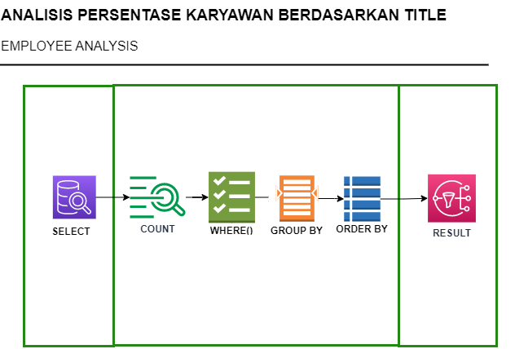

Slide 32
QUERY
SELECT Title, COUNT(*) * 100 / (SELECT COUNT(*) FROM Employees) AS "Percentage"
F
ROM Employees
GROUP BY Title;
Query ini akan menghasilkan tabel yang menampilkan jumlah karyawan per jenis title dan persentasi dari total kayawan. Data Employee Analysis ini hanya menggunakan tabel Employees. Analisis persentase karyawan berdasarkan jenis title adalah analisis yang digunakan untuk mengetahui perbandingan jumlah karyawan berdasarkan jenis title. ini dapat digunkan untuk mengevaluasi distribusi title dalam organisai dan untuk memahami apakah ada perbedaan dalam distribusi title antar karyawan.

